Slide 1
Важно ли воспитание самостоятельности у детей младшего дошкольного возраста?
Автор: Горбачева Н.Н.

Slide 2
Наблюдая за взаимодействием родителей и детей мы заметили: часть родителей считают что их дети слишком маленькие, и стараются все сделать за них, препятствуя проявлению инициативы ребенком. Другие родители, хоть и считают формирование навыков самообслуживания важным, бывают нетерпеливы, и считают, что лучше сделают за ребенка все сами, так будет быстрей. И немногие терпеливо ждут, пока их ребенок запомнит и воспроизведет все чему его научат.

Slide 3
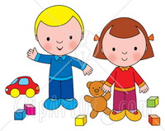
Ребенок, умеющий сам себя обслуживать, хорошо чувствует себя в коллективе, у него больше времени для игр и общения со сверстниками. Естественно, дети неодинаково быстро усваивают правила и действия, которым мы их учим. Но у каждого ребенка постепенно вырабатывается стремление все делать самостоятельно. Давайте попробуем составить перечень действий, доступных для выполнения детьми младшей группы:

Slide 4
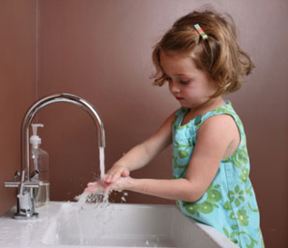
Умывание
Учите детей:
мыть руки, засучивая рукава;
мыть лицо, не разбрызгивая воду;
правильно пользоваться мылом;
не мочить одежду;
сухо вытираться полотенцем,
без напоминания вешать его на отведенное место;
пользоваться расческой и носовым платком.
Прежде чем ожидать от ребенка самостоятельности в самообслуживании, его нужно научить действиям, необходимым в процессе умывания, потом покажите, как нужно «отжать» руки над раковиной, чтобы не забрызгать окружающих и пол.

Slide 5
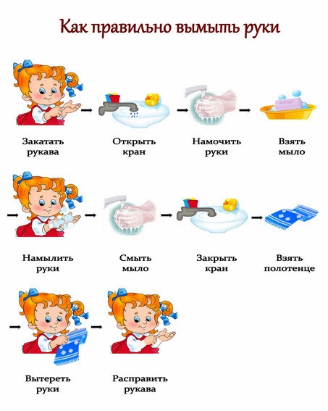
Как можно больше на конкретных примерах учите детей делать простейшие выводы, устанавливать причинно-следственные выводы: не завернул рукава, поэтому будешь ходить с мокрыми рукавами и т п.
Для того чтобы дети успешно овладели навыками умывания, необходимо дома создать условия: сделать подставку под раковиной, повесить детское полотенце соответственно росту ребёнка

Slide 6
Элементарные навыки поведения за столом:
Учите детей
правильно пользоваться ложкой, вилкой, салфеткой;
не крошить хлеб, не играть с едой;
пережевывать пищу с закрытым ртом;
не разговаривать с полным ртом.
Учите самостоятельности детей и во время еды, используя такие приемы, как показ с пояснением. Так, обедая за одним столом с ребёнком, показывайте, как правильно есть, как держать ложку, предлагайте взять ложку так, как это делают взрослые.

Slide 7
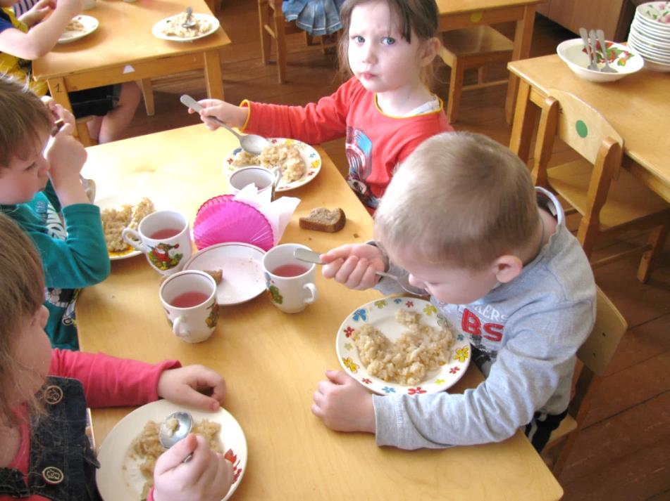
В процессе самообслуживания у детей формируются самостоятельность, трудолюбие, аккуратность, бережное отношение к вещам, культура поведения. Овладев навыками самообслуживания, ребенок не только может обслужить себя,
но и приучается к аккуратности.

Slide 8
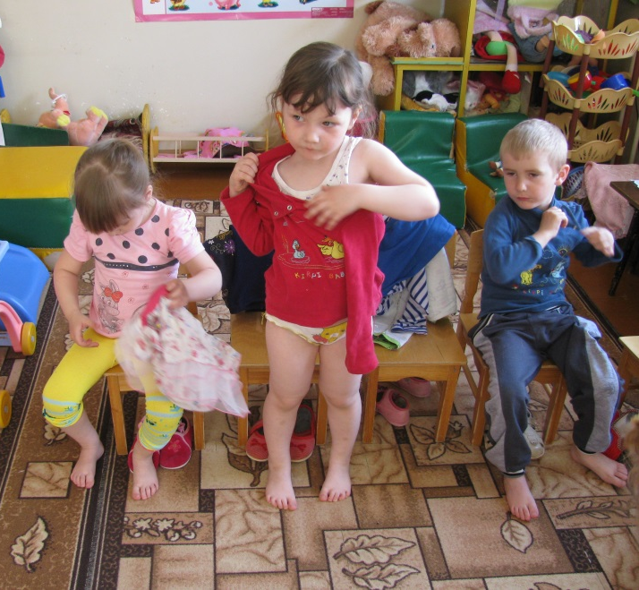
Одевание
Учите детей самостоятельно одеваться и раздеваться в определенной последовательности (надевать и снимать одежду, расстегивать и застегивать пуговицы, складывать, вешать предметы одежды и т.п.).
Воспитывайте опрятность, умение замечать непорядок в одежде и устранять его при небольшой помощи взрослых.

Slide 9
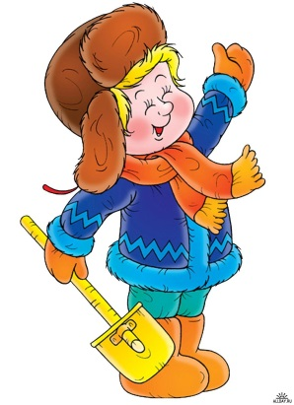
Не нужно непосредственно перед выходом из дома в спешке учить ребенка одеваться, это может обернуться стрессом. Выберите время для того, чтобы неторопливо одеться, спокойно рассказать и показать (возможно, не один раз) весь процесс и подождать, пока пыхтение малыша обернется успехом.
Подсказывайте ребенку последовательность одевания.
Для многих детей запомнить последовательность одевания вещей может быть проблемой. Вы можете вместе с малышом изготовить плакат, на котором разместить изображения одежды в правильной последовательности. Это поможет ребенку быстрее запомнить. Кроме того, чтобы ребенок не перепутал где перед, а где спинка одежды, выбирайте одежду с кармашками или аппликациями спереди, так ребенку будет легче ориентироваться.

Slide 10
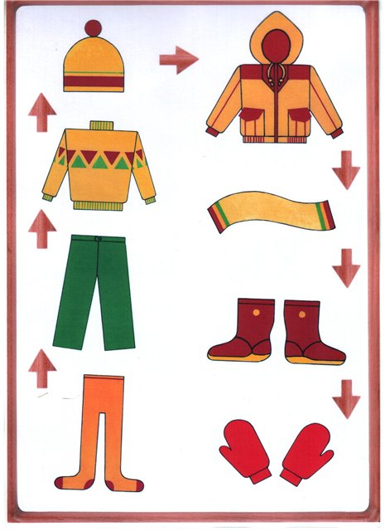
В детском саду мы учим детей одеваться в такой последовательности
Алгоритм одевания для девочек в группе
Алгоритм одевания для мальчиков в группе

Slide 11
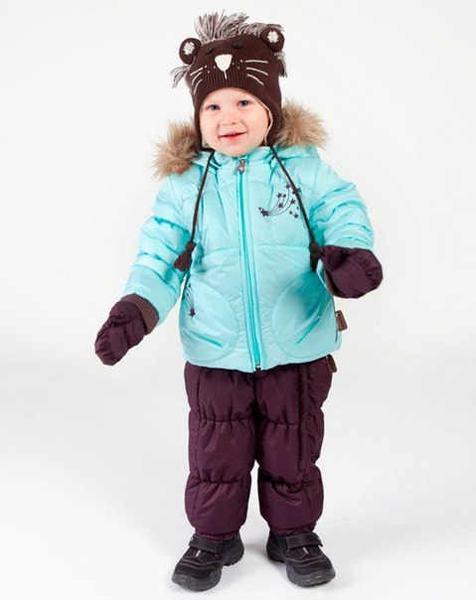
В успешном формировании навыков самообслуживания большое значение имеют условия. Здесь важно все и в первую очередь удобная одежда и обувь детей.
одежда и обувь должна соответствовать размеру ребёнка,
одежда и обувь не должны быть слишком узкими, широкими,
на штанишках должна быть резинка, потому что шнурок ваш ребёнок завязывать ещё не умеет,
резинки на трусах, колготках, юбках, шортах не должны быть тугими или вытянутыми,
пуговицы на одежде должны быть пришиты, булавок и скрепок на одежде быть не должно,
шнурки на обуви должны быть с твердыми наконечниками,
без узлов, не слишком короткие или длинные,
застёжки – молнии на одежде и обуви должны
застёгиваться легко, сапоги или ботинки со сломанным
язычком на молнии ребёнок сам застегнуть никогда не сможет.

Slide 12
Очень часто быстрому освоению навыка самостоятельного одевания препятствует сама конструкция одежды ребенка.
Если на вещах малыша есть многочисленные молнии и шнуровки, мелкие пуговицы, то это значительно усложняет для него процесс одевания.
Поэтому на первое время лучше выбирать простую одежду: футболки без застежек, штаны на резинке. Когда же ваш малыш обучится премудростям застежек, можно одевать его во что угодно.
Формируя навыки самообслуживания, нужно учить детей бережному отношению к вещам. Необходимо показывать и рассказывать, как надо выворачивать и складывать одежду, вешать в шкаф, тогда ребёнку легко будет найти необходимую вещь. Пришейте к одежде где необходимо петельки – вешалки, закрепите полочки. Своевременно наводите порядок в детских шкафчиках, убирайте фантики от конфет, бумажки, мусор, уносите домой лишнюю одежду игрушки.
шапка
К к У о Р ф Т т К а А брюки, носки
обувь
Вещи в шкафчике для раздевания

Slide 13
Необходимо и дома приспособить вешалку по росту ребенка, выделить полку в шкафу для его вещей, чтобы ребенок знал и мог подойти взять или положить ту или иную вещь.
Оптимальный возраст ребенка для успешного обучения его навыкам одевания – 2-3 года. В 3,5 -4 года он уже привыкает к тому, что взрослые обслуживают все его потребности (одевают, кормят, купают, носят на руках), что любую вашу просьбу сделать что-то самому, ребенок воспринимает с непониманием и, возможно, обидой.
Усвойте это и донесите до бабушек и дедушек, которые всегда стремятся облегчить жизнь внукам и одевать их или кормить с ложечки.

Slide 14
В воспитании нет мелочей. Дети постоянно испытывают дефицит в общении с близкими взрослыми. И это нельзя не учитывать. Приучаясь жить заботами о других, малыш с раннего возраста приобретает ценные качества личности. И здесь мы лишний раз убеждаемся в том, что в воспитании нет мелочей.
Может отсюда, и возникли «детские сады»? А вот какими мы их вырастим, чем вскормим и напитаем, зависит от нас с вами. И закончить мне хотелось бы такими словами:
Вместе мы многое сможем!

